Slide 1
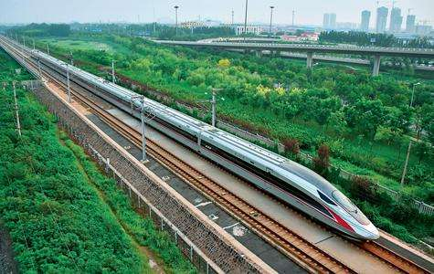
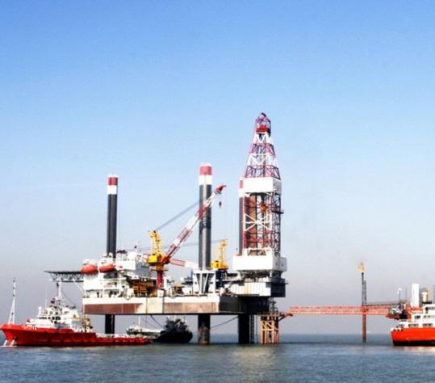

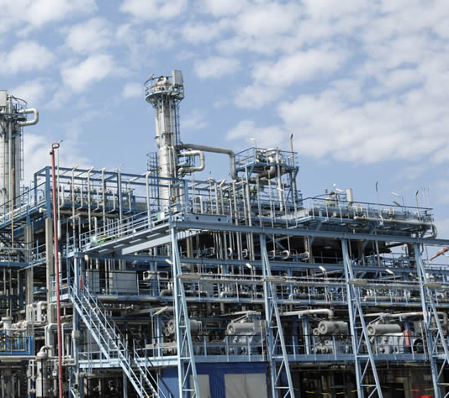
赢得值试验课程
上海普华科技发展股份有限公司

Slide 2
目录
01
课程题目
02
赢得值管理知识回顾
03
结果展示

Slide 3
01
课程题目

Slide 4
课程目的
掌握EVM管理原理和工作流程；
掌握EVM管理操作方法：
根据作业进展信息，计算赢得值参数；
根据计算结果，分析项目当前进展状态、预测项目未来发展趋势；
制订预防和纠偏措施。
讨论和总结

Slide 5
课程安排
复习赢得值原理——10分钟
手工计算赢得值参数——10分钟
上机操作——30分钟
创建项目
编制计划
设置检测体系
进展反馈
结果报告和分析
总结点评 ——10分钟

Slide 6
赢得值试验课程题目
一共5项活动A、B、C、D、E，每项活动的工期均为2天、预算费用均按2000元计;
到第8天结束时的项目进展见下表末列所述，计算到第8天结束时的项目进展状况。
活动
第1-2天
第3-4天
第5-6天
第7-8天
第9-10天
第11天
第8天时的进展状况
A
按计划完成，花费2000元
B
按计划开始，但延迟1天完成，花费2500元。
C
晚1天开始、完成。
花费2000元。
D
晚1天开始；已完成50%，已花费1000元；尚需1天完成 ，尚需花费1000元 。
E
尚未开始.预计晚1天开始、开始后可在2天内完成；预计花费2000元 。
计划开始
计划完成
实际开始
实际完成
预期开始
预期完成

Slide 7
02
赢得值管理知识回顾

Slide 8


EVC (赢得值原理) 的由来
费用
支出 > 预算
？
计划预算
财务部门首先发现这种现象
支出 < 预算
怎么会这样？
如何解决
实际消耗
时间
项目计划完成时间
项目实际
结束时间

Slide 9
EVM (赢得值管理) 办法
赢得值原理——Earned Value Concept
增加一个反映项目进展状况的独立参数；
分别与计划预算和实耗费用进行比较。
BCWS：计划值PV，计划工作量对应的批准预算费用；
BCWP：赢得值EV，实际已完成工作对应的预算费用；
ACWP：实耗值AC，已完工作量对应的实际消耗费用。

Slide 10
EVM (赢得值管理) 办法
赢得值分析办法
赢得值： EV = PV×PC，PC为完成百分比
进度偏差： SV = EV – PV = BCWP – BCWS
进度偏差%： SV % = SV / PV×100
费用偏差： CV = EV – AC = BCWP – ACWP
费用偏差% ： CV % = CV / EV×100
进度绩效系数： SPI = EV / PV = BCWP / BCWS；
费用绩效系数： CPI = EV / AC = BCWP / ACWP；
SPI用于对项目完工时间的预测， CPI用于对项目完成时所需费用的预测。
*V = 0 或 *PI = 1 ：按计划推进；
*V > 0 或 *PI > 1 ：比计划提前或费用节省；
*V < 0 或 *PI < 1：比计划滞后或费用超支。（注：“*” 代表C或S）

Slide 11
EVM (赢得值管理) 办法
项目总费用预测——EAC
EAC：项目完成时所需费用
EAC = BAC
BAC为项目计划预算总费用
项目在计划预算范围内完成
EAC = AC + ETC
ETC为重新预测的所有未完工作的预计费用
EAC = AC + （BAC – EV）= BAC – CV
项目当前所出现的偏差将来不再发生
EAC =（AC + （BAC – EV）/ CPI）= BAC / CPI
CPI =∑（EV）／∑（AC）；
项目偏差具普遍性，将来同样程度出现
在工期对费用影响较大时，EAC = BAC /（CPI * SPI）

Slide 12
EVM (赢得值管理) 办法
项目总工期预测
不影响总工期：偏差未影响到项目关键路径
项目总工期 = 原定工期 + ΔH
ΔH为当前的进度偏差
偏差已影响到关键路径
当前的偏差将来不再发生、但也无法补救
项目总工期 = 原定工期 / SPI
当前的偏差具普遍性，将来同样程度出现
项目总工期 = 当前工期 + 重新预计的后续工期

Slide 13
EVM (赢得值管理) 办法
EAC
VAC
预算费用
BAC
BCWS
ETC
SV
CV
ACWP
BCWP
ΔH
计划完成时间
检测时间
预测完成时间

Slide 14
EVM工作流程
工作分解
工作分解结构
作业清单
制订进度计划
目标计划
费用估算和加载
BCWS曲线
进展数据收集
进展百分比——计算EV
实耗值——计算AC
进展检测系统
项目状况分析、
后续趋势预测
进展报告
采取纠偏措施

Slide 15
03
结果展示

Slide 16
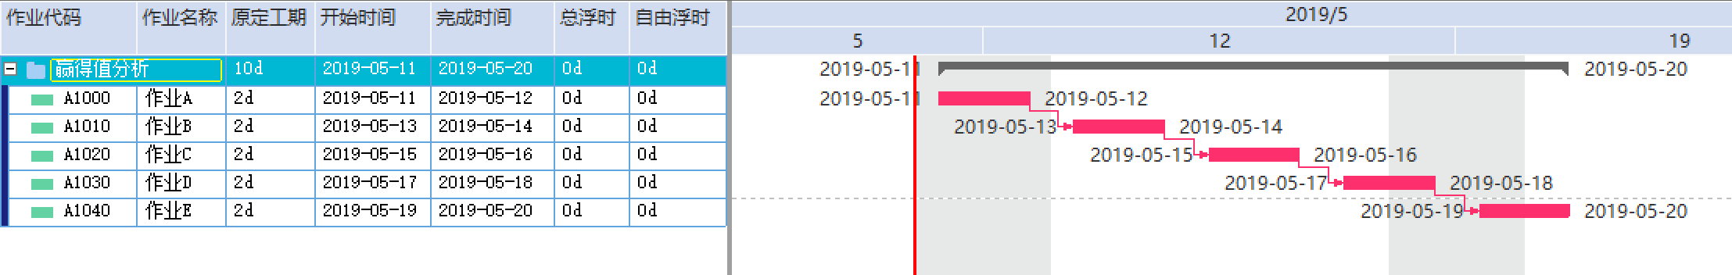
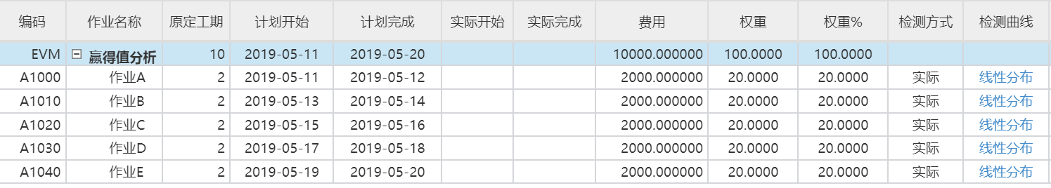
作业信息

Slide 17
赢得值计算结果
BAC
= 10000
SV
= EV-PV = - 1000
PV
= 8000
SV%
= SV/PV = - 12.5%
EV
= 7000
SPI
= EV/PV = 87.5%
AC
= 8000
CV
= EV-AC = - 1000
PC
= EV/BAC = 70%
CV%
= CV/EV = - 14.3%
CPI
= EV/AC = 87.5%
ETC
= 3000
EAC
= AC + ETC = 11000
总工期 = 11天（假设前期的延误属偶发因素，不会再发生、但也不可挽回）
总工期 = 10/87.5%=11.4天（假设前期的延误属项目普遍现象，未来还未持续）
总工期 = 8+X（项目组对前期的进展及存在问题进行了深入分析和研究，制订了后续工作保障计划，剩余工作要求在X天内完成）

Slide 18
项目进展过程展示
费用
11000
EAC
BAC
VAC
10000
ETC
BCWS
8000
SV
CV
6000
4000
BCWP
1天
2000
ACWP
时间
第1-2天
第3-4天
第5-6天
第7-8天
第9-10天
第11天

Slide 19
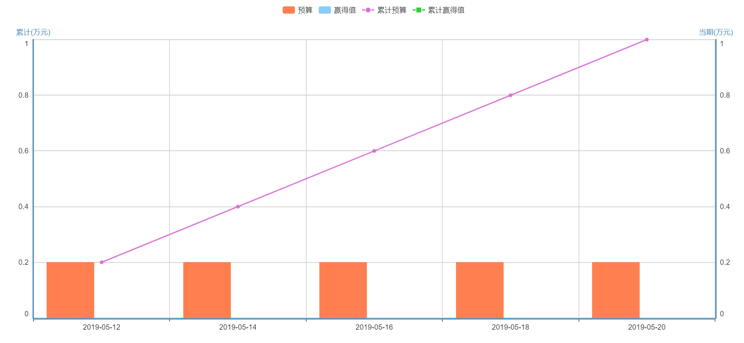
计划值曲线

Slide 20
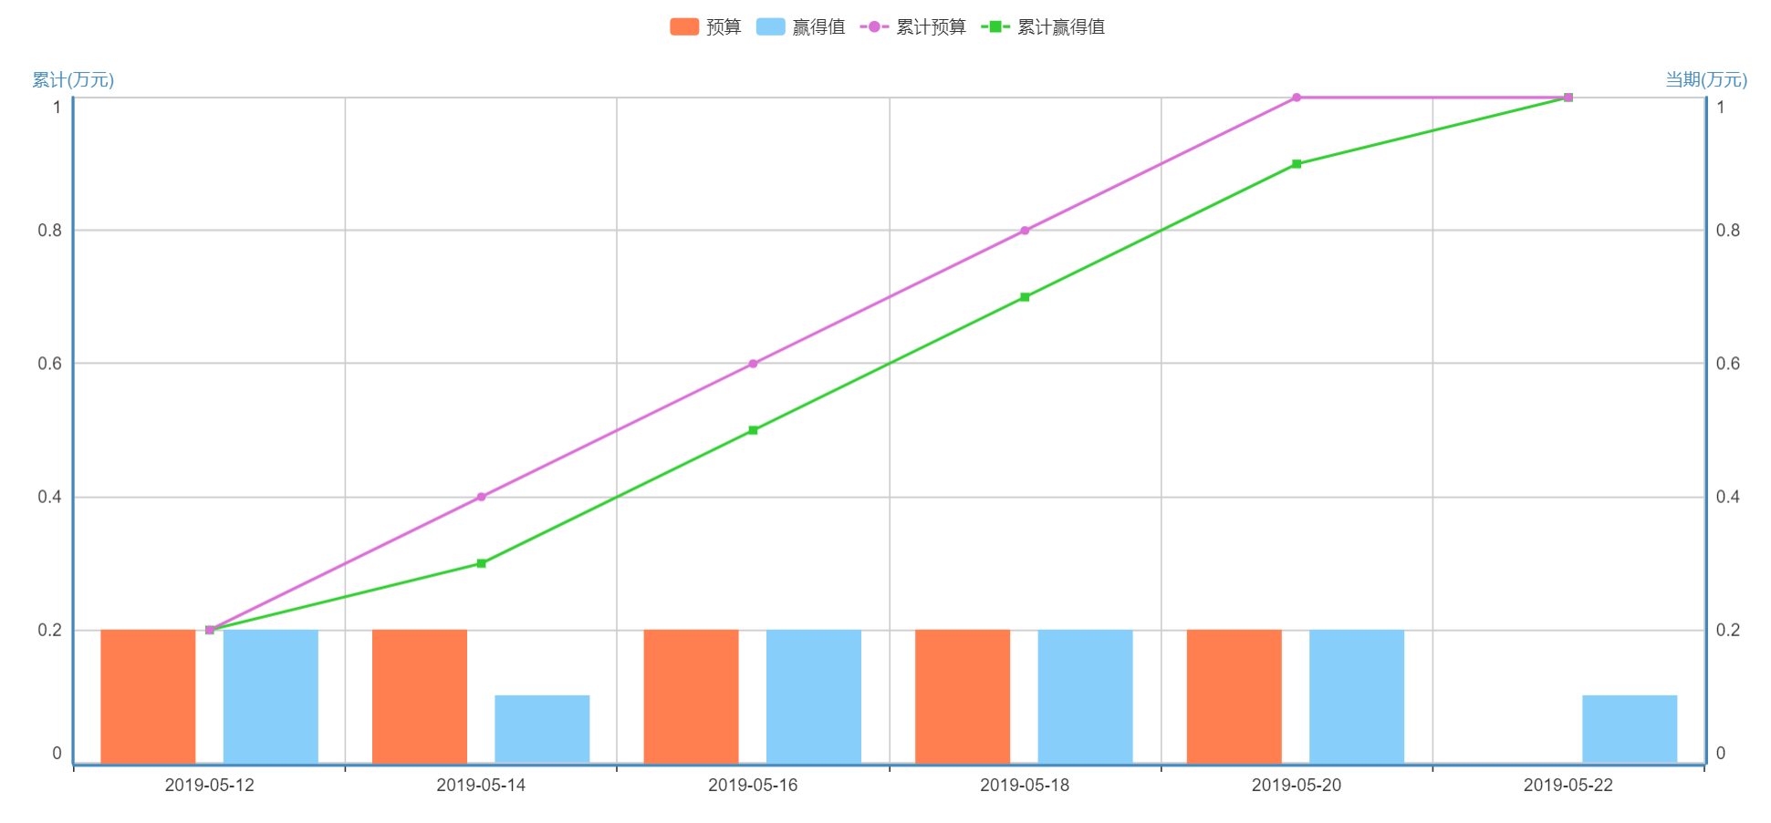
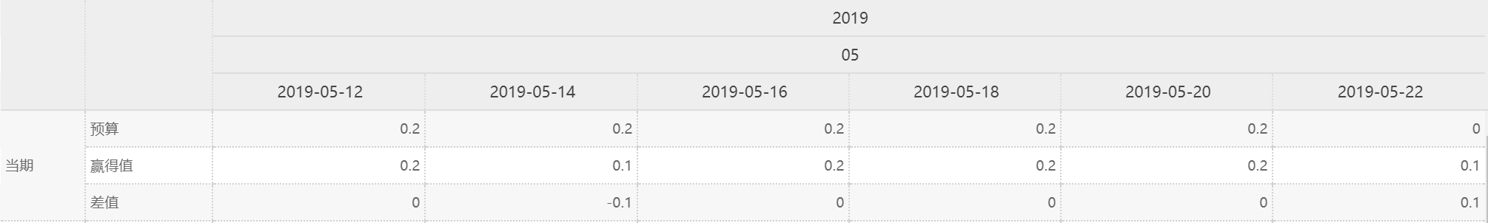
赢得值曲线

